Slide 1
1997 بمدينة مَايِنْتْس، ألمانيا. و سيجمع المؤتمر بين خبراء من كافة لقائمة وفيما يخص التطبيقات الحاسوبية، الخطوط، تصميم النصوص والحوسبة انترنيت ويونيكود، حيث ستتم، على الصعيدين الدولي والمحلي على حد سواء

Slide 2
ائمة وفيما يخص التطبيقات الحاسوبية، الخطوط، تصميم النصوص والحوسبة

Slide 3
ب ت ث ج ح خ د ذ ر ز س ش ص ض ط ظ ع غ ف ق ك ل م ن هـ و ي

Slide 4
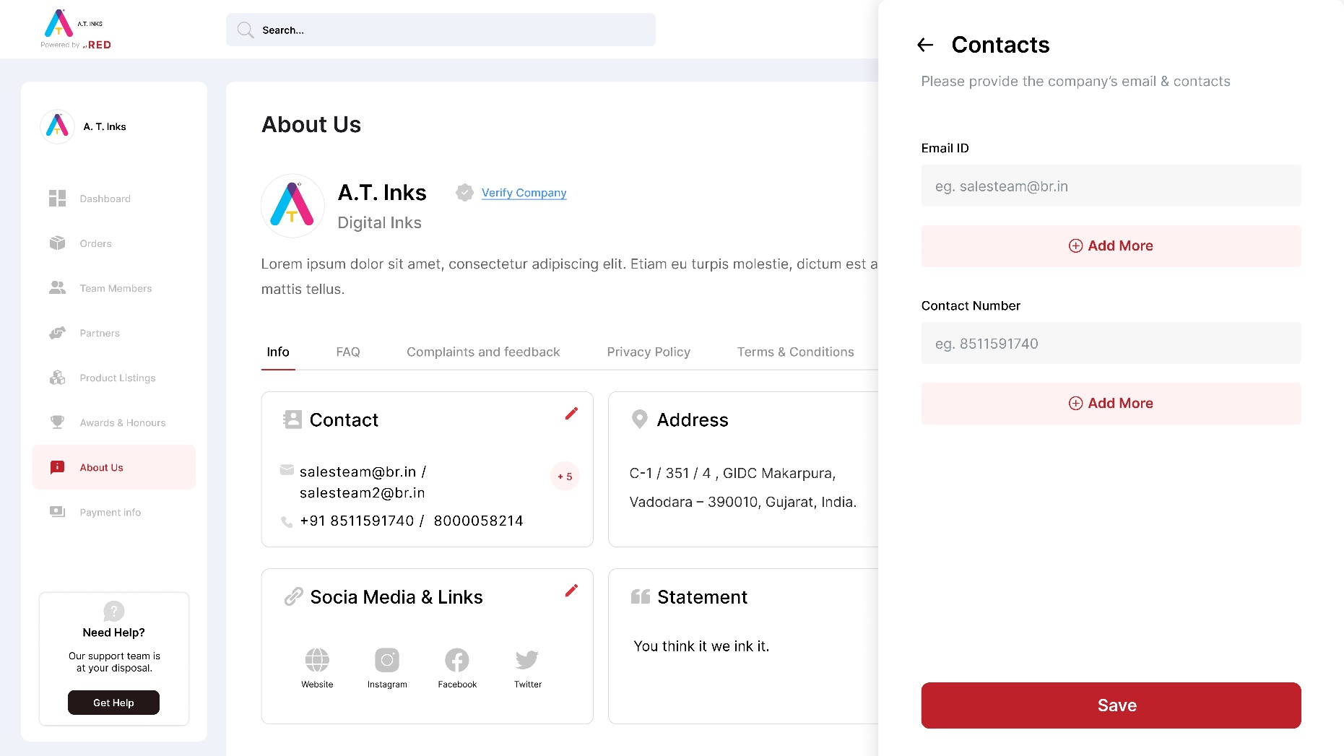
This is an Arabic.ppt file

